Slide 1
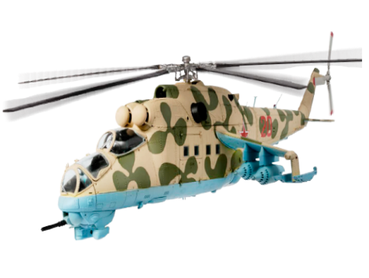
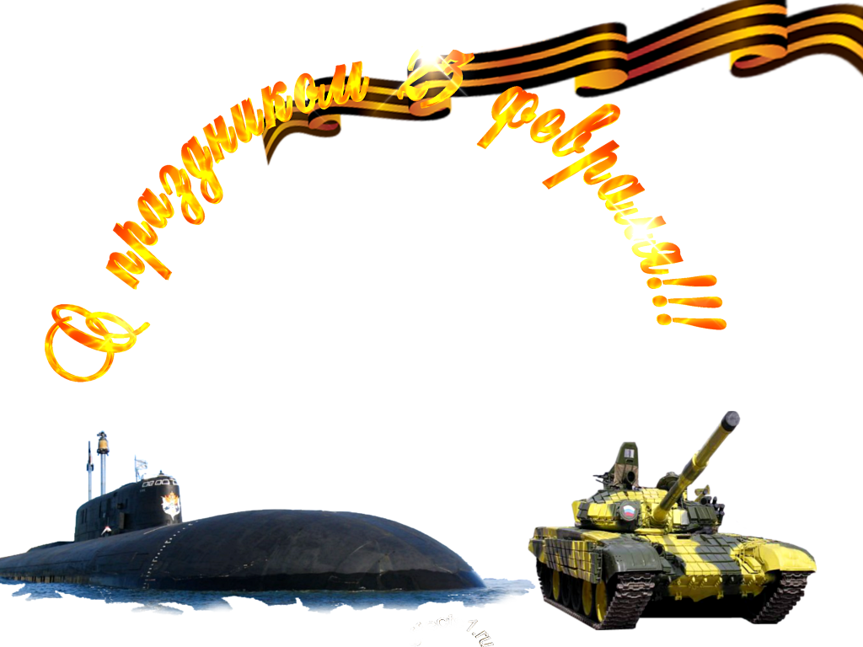
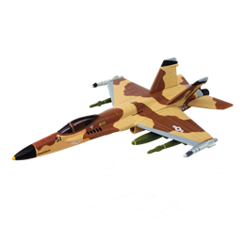
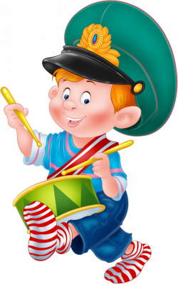
Бравые солдаты
Каждый мальчик наш когда-то,
Станет доблестным солдатом.
Будет мужественным, смелым,
Ловким, сильным и умелым.
И поверьте нам, тогда
Войн не будет никогда!!!
Презентация инструктора по физической культуре
Благодаренко Г.В. МБДОУ ЦРР № 28 2019 г

Slide 2
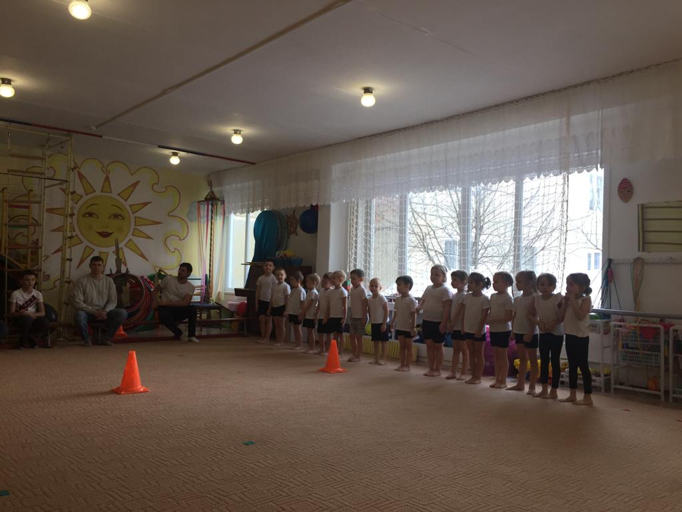
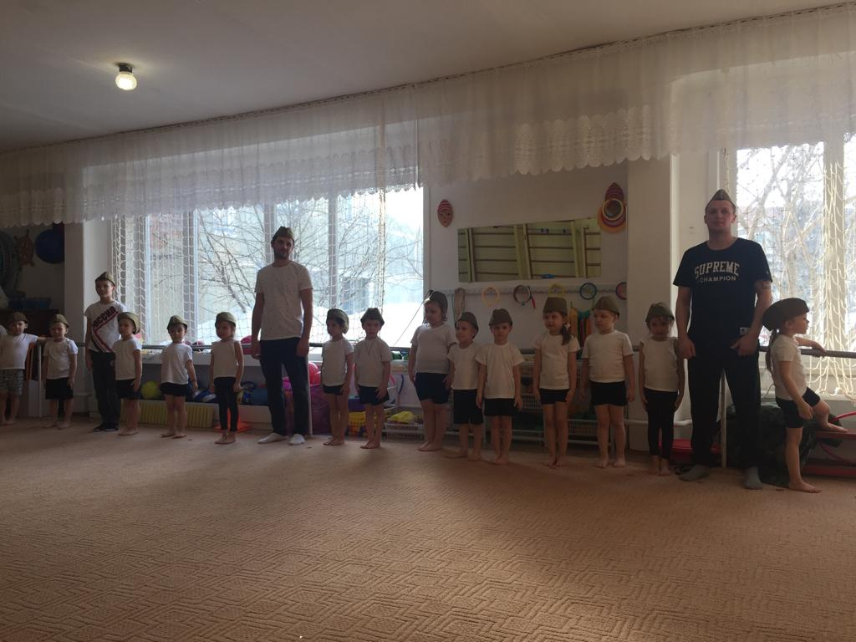
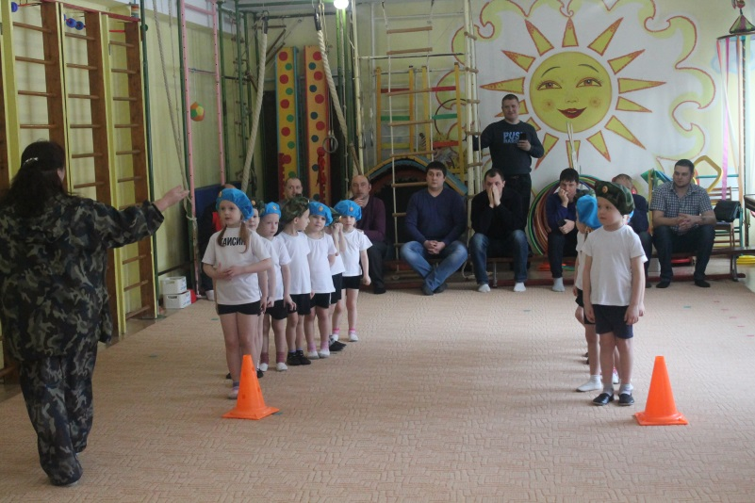
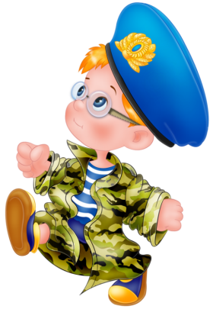
Приветствие команд.
Команды выстроились в ряд,
Победе каждый будет рад.
К победе нас ведёт игра,
Не проиграем никогда.

Slide 3
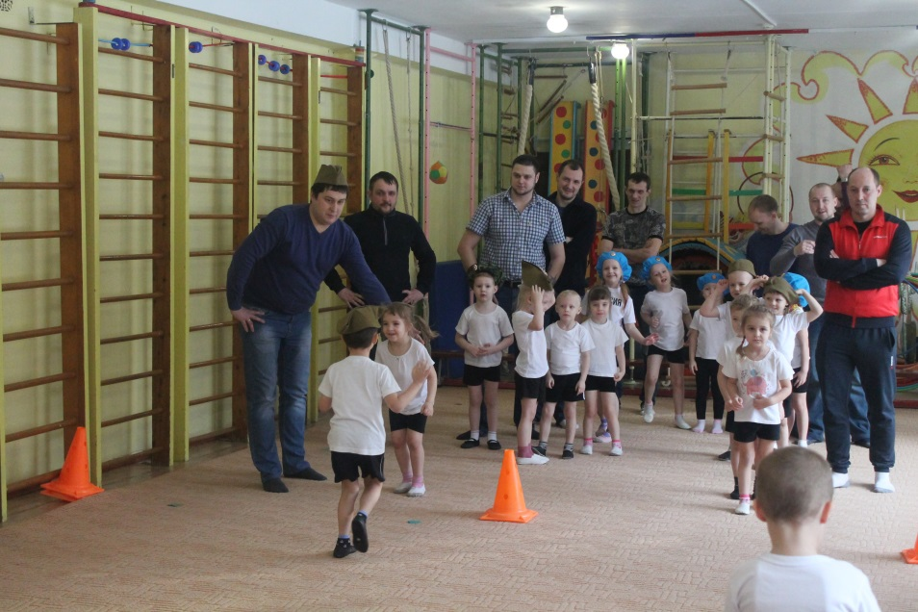
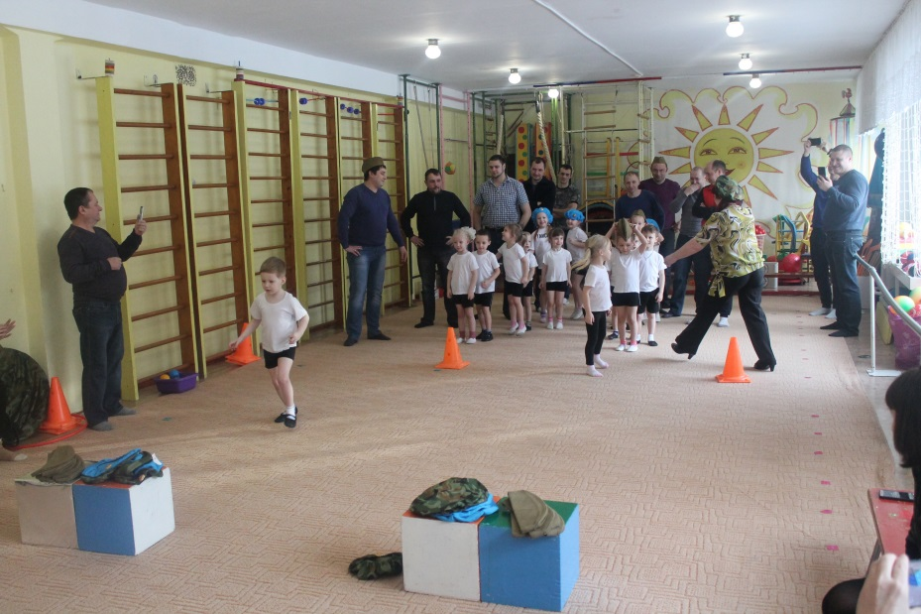
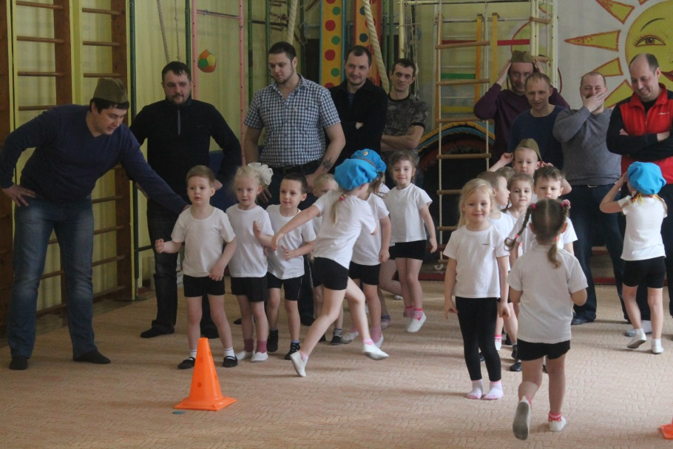
Боевая тревога
Готовы вы одеться срочно?
Нам дети все кричат:
«Ток точно!»

Slide 4
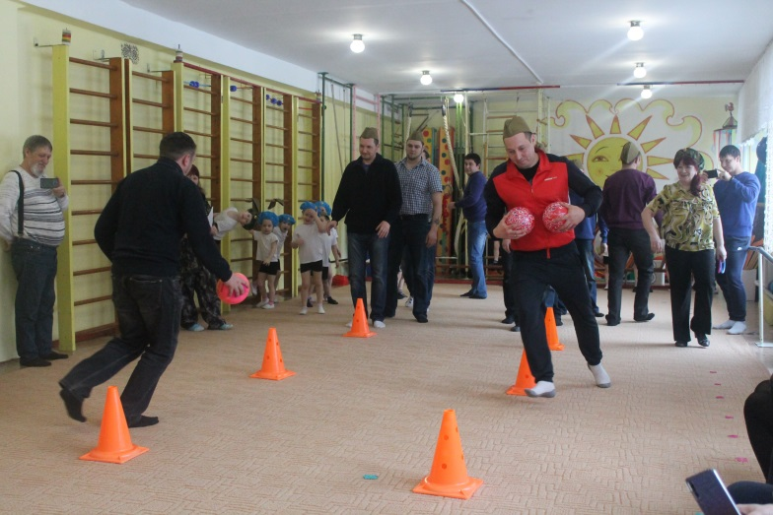
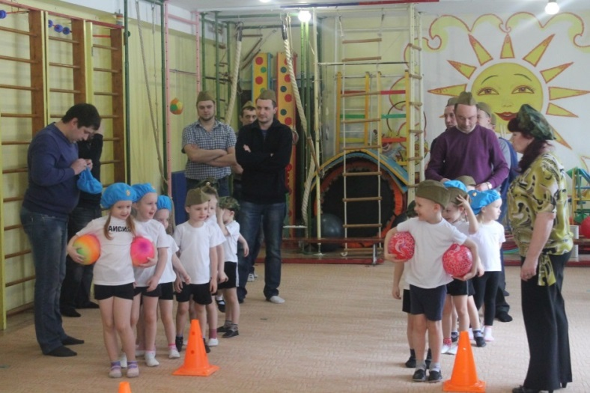
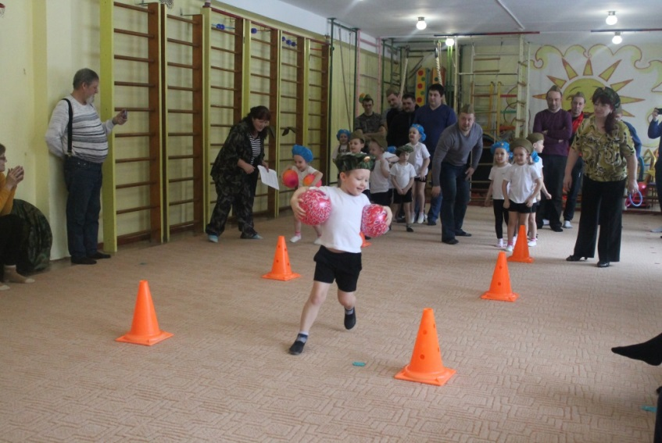
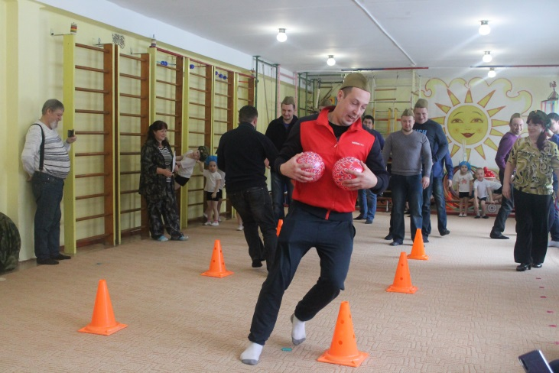
Заправка баков.
Сражаться мы готовы честно,
Заправим баки мы совместно.

Slide 5
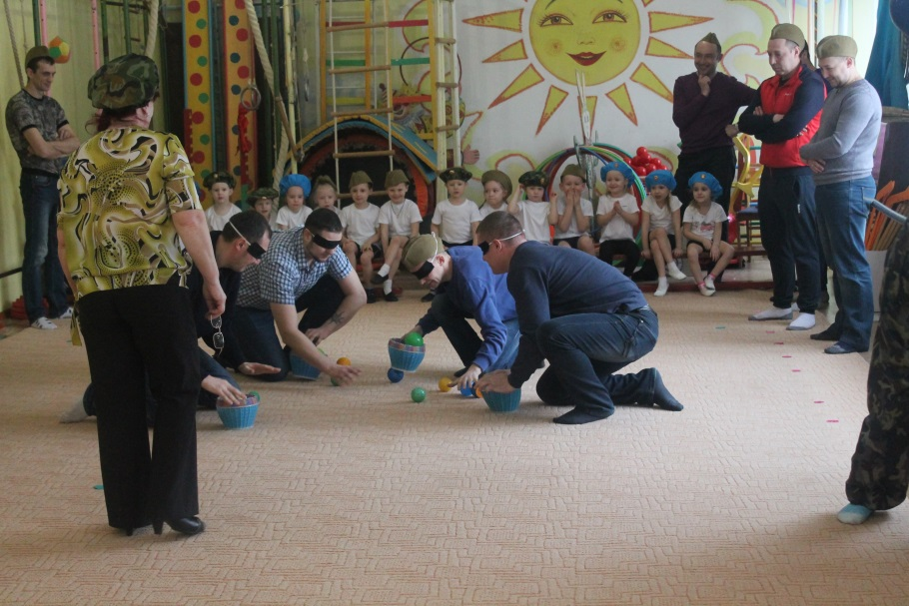
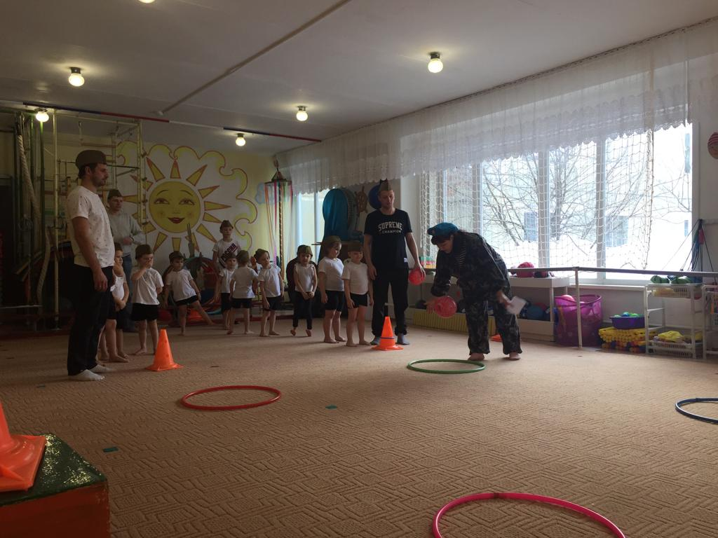
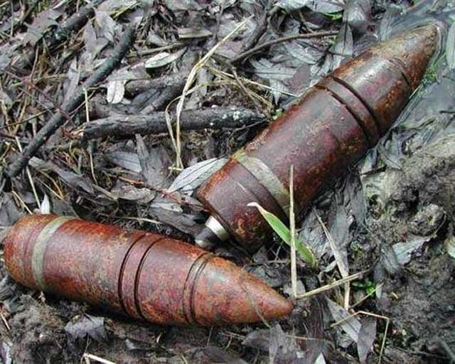
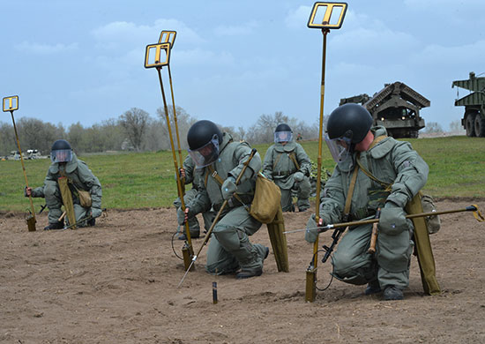
Минёры.
Рискуем жизнью не напрасно,
Минёром быть всегда опасно,
Минёром нужно быть отважным,
В бою не струсить, быть бесстрашным.

Slide 6
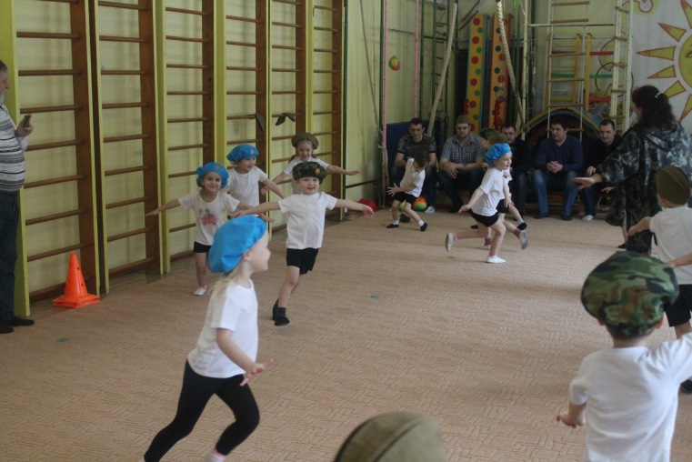
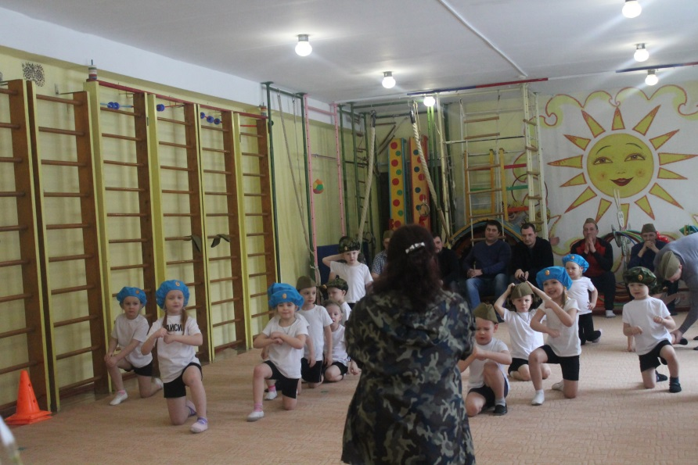
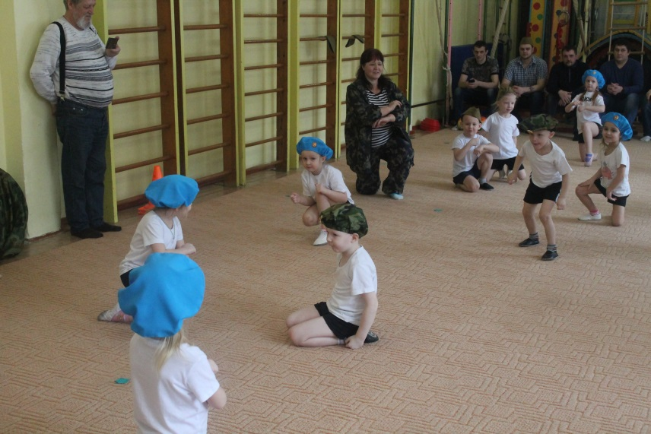
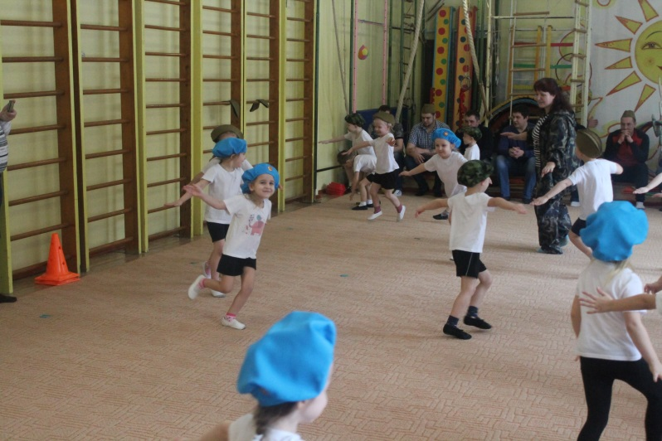
Самолёты
Летим в полёт мы очень срочно.
Нас вызывает база точно,
Задерживаться мы не смеем,
Заданье выполнить сумеем.

Slide 7
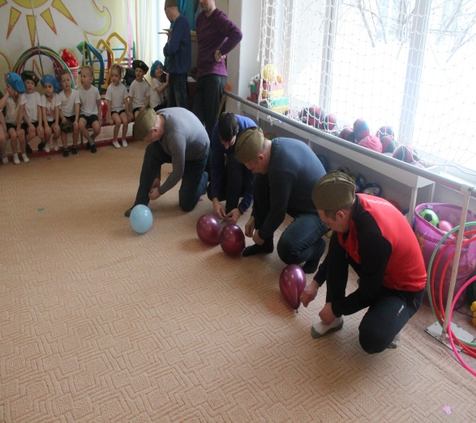
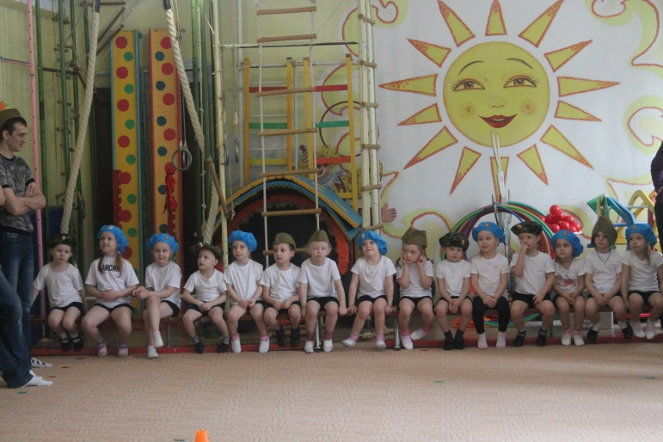
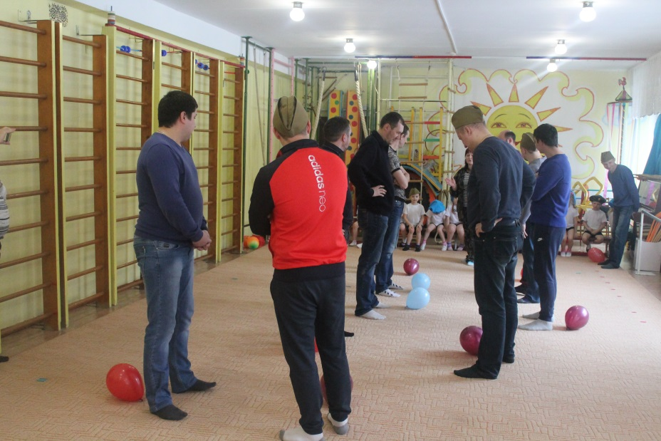
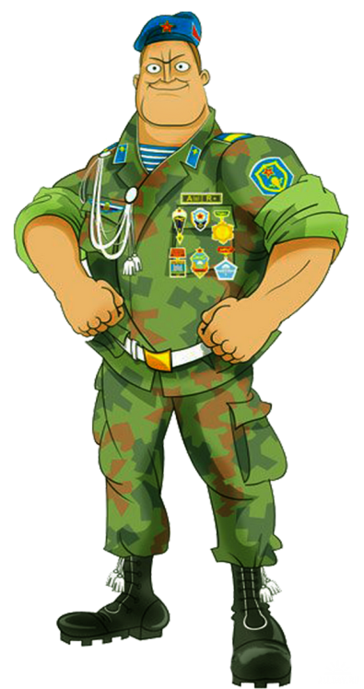
Воздушный бой
Сила духа велика
У любого мужика,
Никогда он не сдаётся,
Улыбается, смеётся,
Вам я точно говорю:
«Поразит врага в бою»

Slide 8
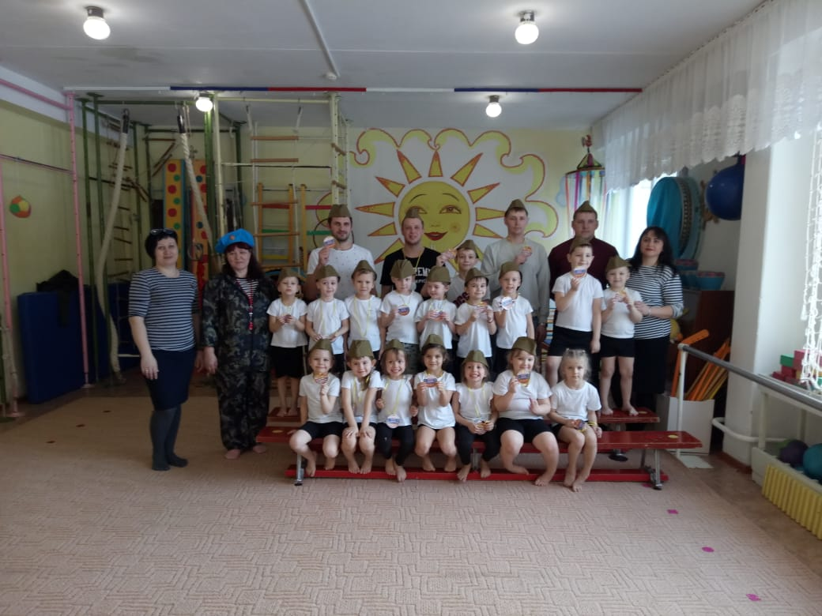
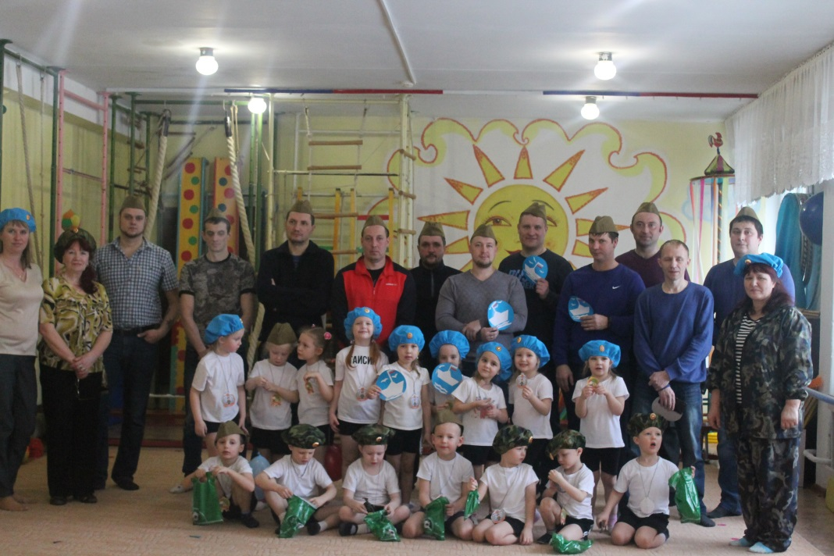
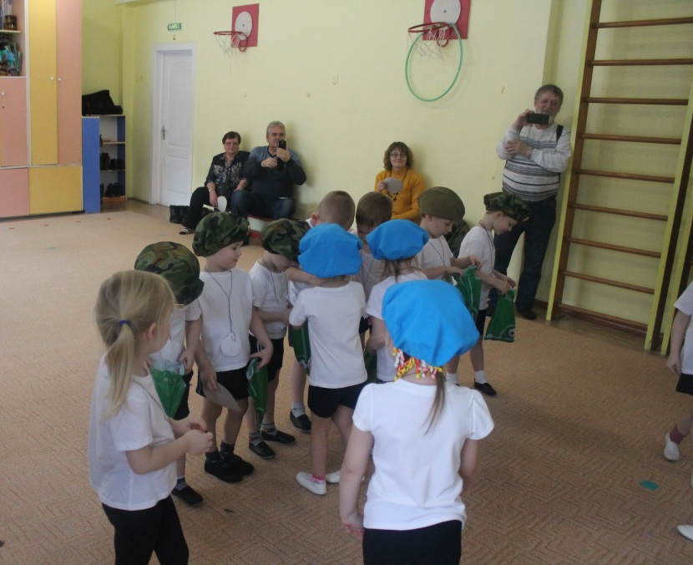
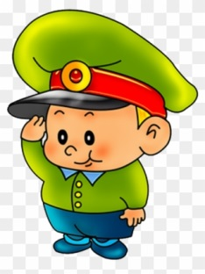
Мальчишки наши молодцы ,
Мы их поздравим от души.
Поздравить рады ребятишек,
Девчонок всех,
И всех мальчишек,
Страна героев своих ждёт,
Смена достойная растёт!!!

Slide 9
